Slide 1
Моделирование гемодинамики в системах поддержки принятия врачебных решений
Фролов С.В.
д.т.н. профессор, заведующий кафедрой «Биомедицинская техника» ФГБОУ ВО «ТГТУ»
Синдеев С.В.
к.т.н. старший научный сотрудник кафедры «Биомедицинская техника» ФГБОУ ВО «ТГТУ»
Исследование выполнено за счет гранта Российского научного фонда (проект №16-15-10327)
Кафедра «Биомедицинская техника»

Slide 2
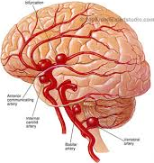
Актуальность
Аневризмой сосудов головного мозга страдает 3-5 % взрослого населения
Более 60 % умирает от разрыва аневризмы (инсульт)
Кафедра «Биомедицинская техника»

Slide 3
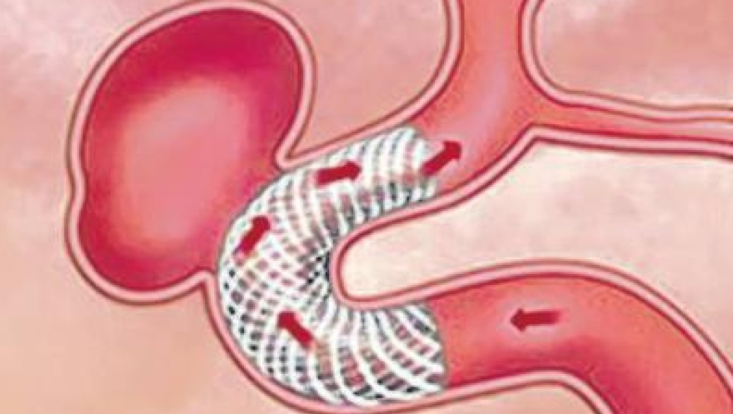
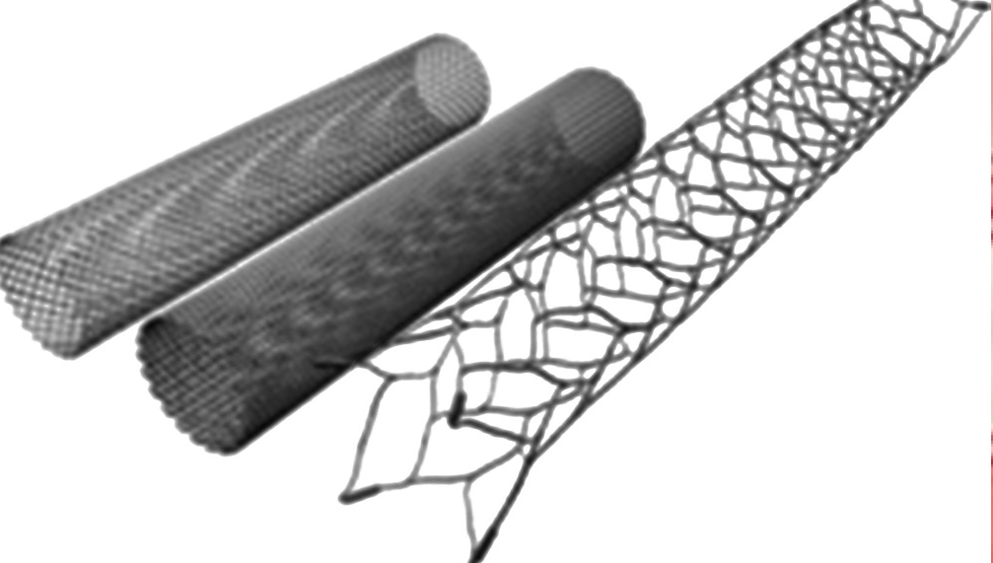
Потоконаправляющий стент (flow-diverter)
изделие медицинского назначение, применяемое при лечении церебральных аневризм сложной формы (веретенообразные аневризмы, аневризмы с широкой шейкой и т.д.).
Кафедра «Биомедицинская техника»

Slide 4
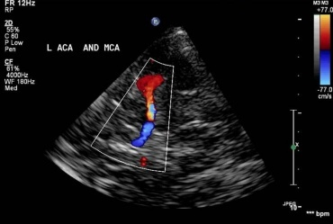
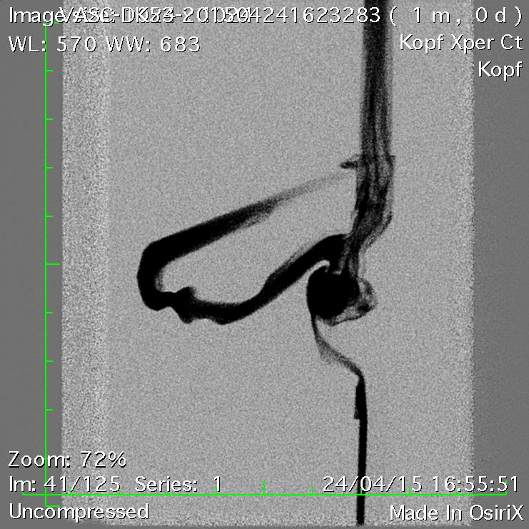
Клинические методы исследования
Транскраниальная ультразвуковая допплерография
Ангиография
Кафедра «Биомедицинская техника»

Slide 5
Преимущества моделирования гемодинамики
Оценка предоперационного состояния гемодинамики в аневризме и прогнозирование ее генеза;
Прогнозирование результата операции;
Анализ эффективности различных моделей стентов;
Высокая точность определения гемодинамических характеристик
Кафедра «Биомедицинская техника»

Slide 6
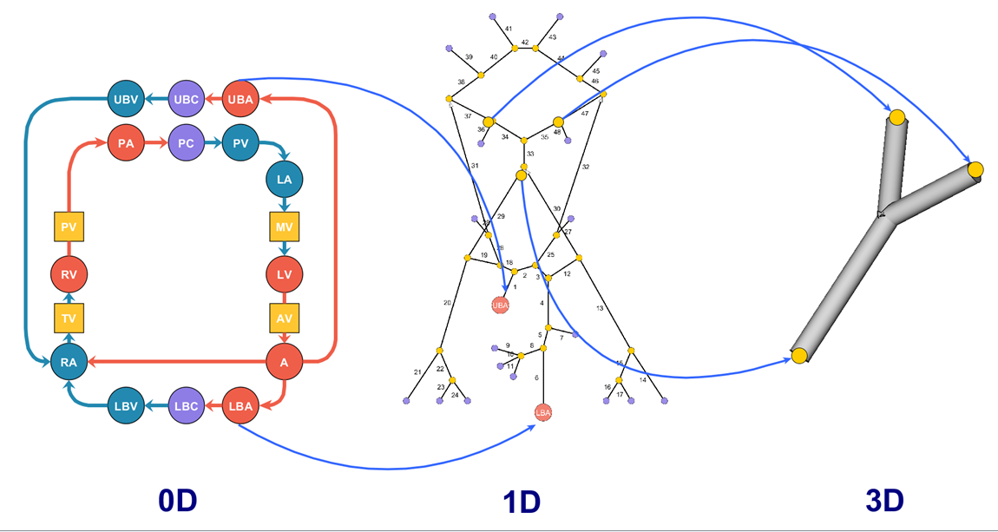
Метод многомасштабного моделирование сердечно-сосудистой системы для оценки предоперационного состояния гемодинамики пациентов с церебральной аневризмой
Сопряжение моделей разной пространственной размерности
Кафедра «Биомедицинская техника»

Slide 7
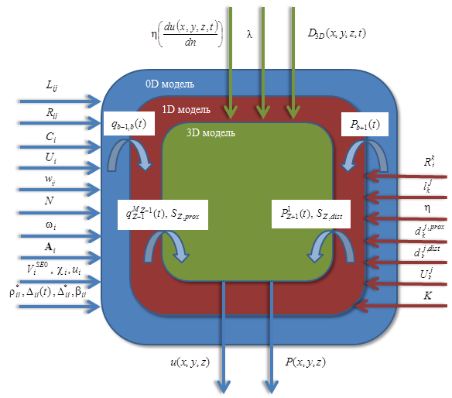
Схема сопряжения моделей
Кафедра «Биомедицинская техника»

Slide 8
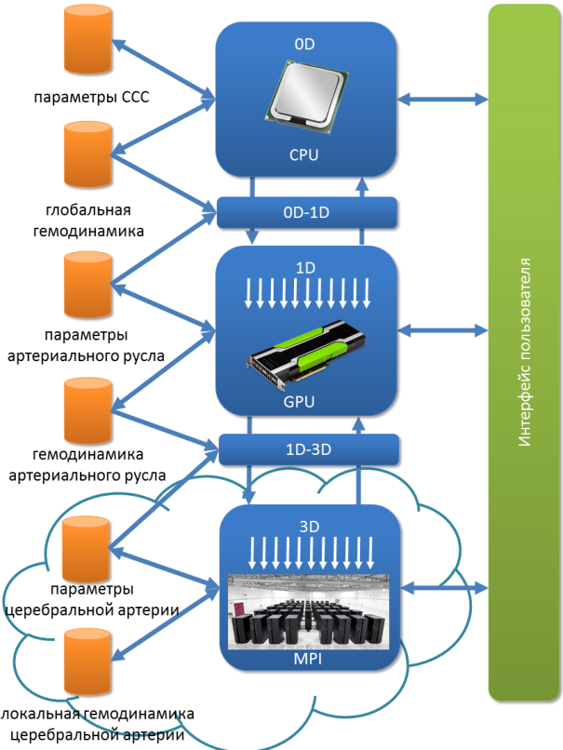
Проблемно-ориентированный комплекс программ для оценки состояния гемодинамики пациентов с церебральной аневризмой
Программный комплекс состоит из следующих элементов:
баз данных характеристик сердечно-сосудистой системы пациента, параметров артериального русла, параметров церебральной артерии;
баз данных глобальной гемодинамики, гемодинамики артериального русла, локальной гемодинамики церебральной артерии;
многомасштабной математической модели гемодинамики, включающей модель глобальной гемодинамики, модель гемодинамики артериального русла и модель локальной гемодинамики церебральной артерии;
блоков решения уравнений модели глобальной гемодинамики, модели гемодинамики артериального русла и модели локальной гемодинамики церебральной артерии;
блоков, объединяющих модели глобальной гемодинамики и гемодинамики артериального русла, модели гемодинамики артериального русла и модели локальной гемодинамики церебральной артерии;
интерфейса пользователя, который служит для организации взаимодействия с комплексом программ, ввода исходных данных, представления результатов работы комплекса программ в виде графиков и трехмерных изображений.
Кафедра «Биомедицинская техника»

Slide 9
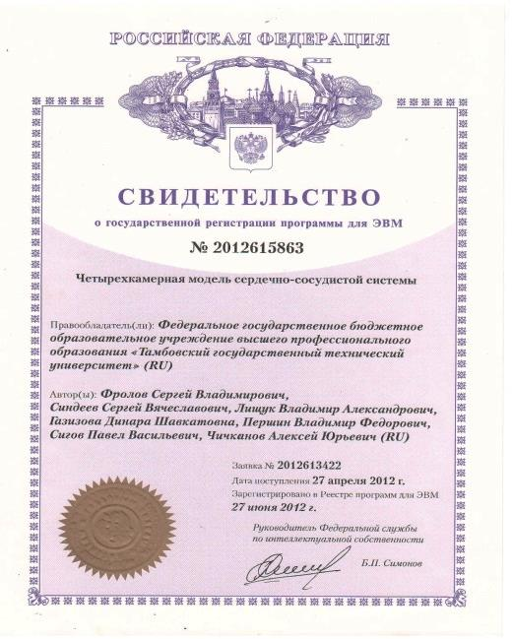
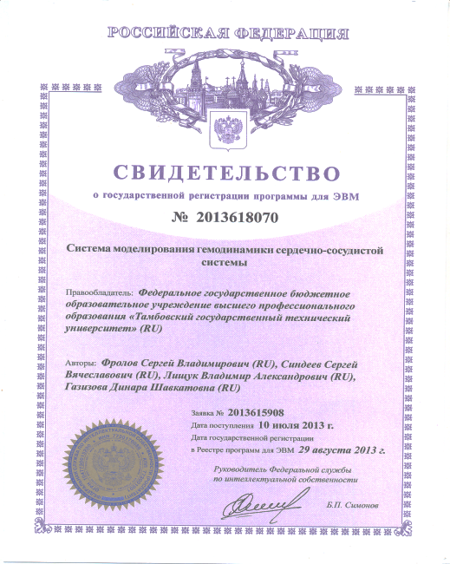
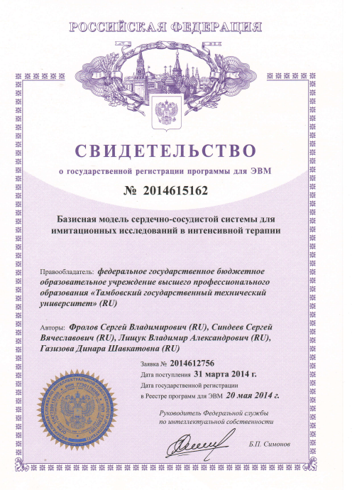
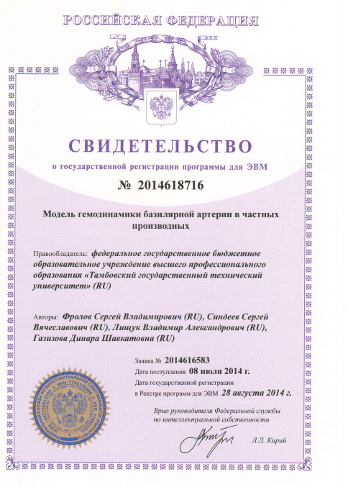
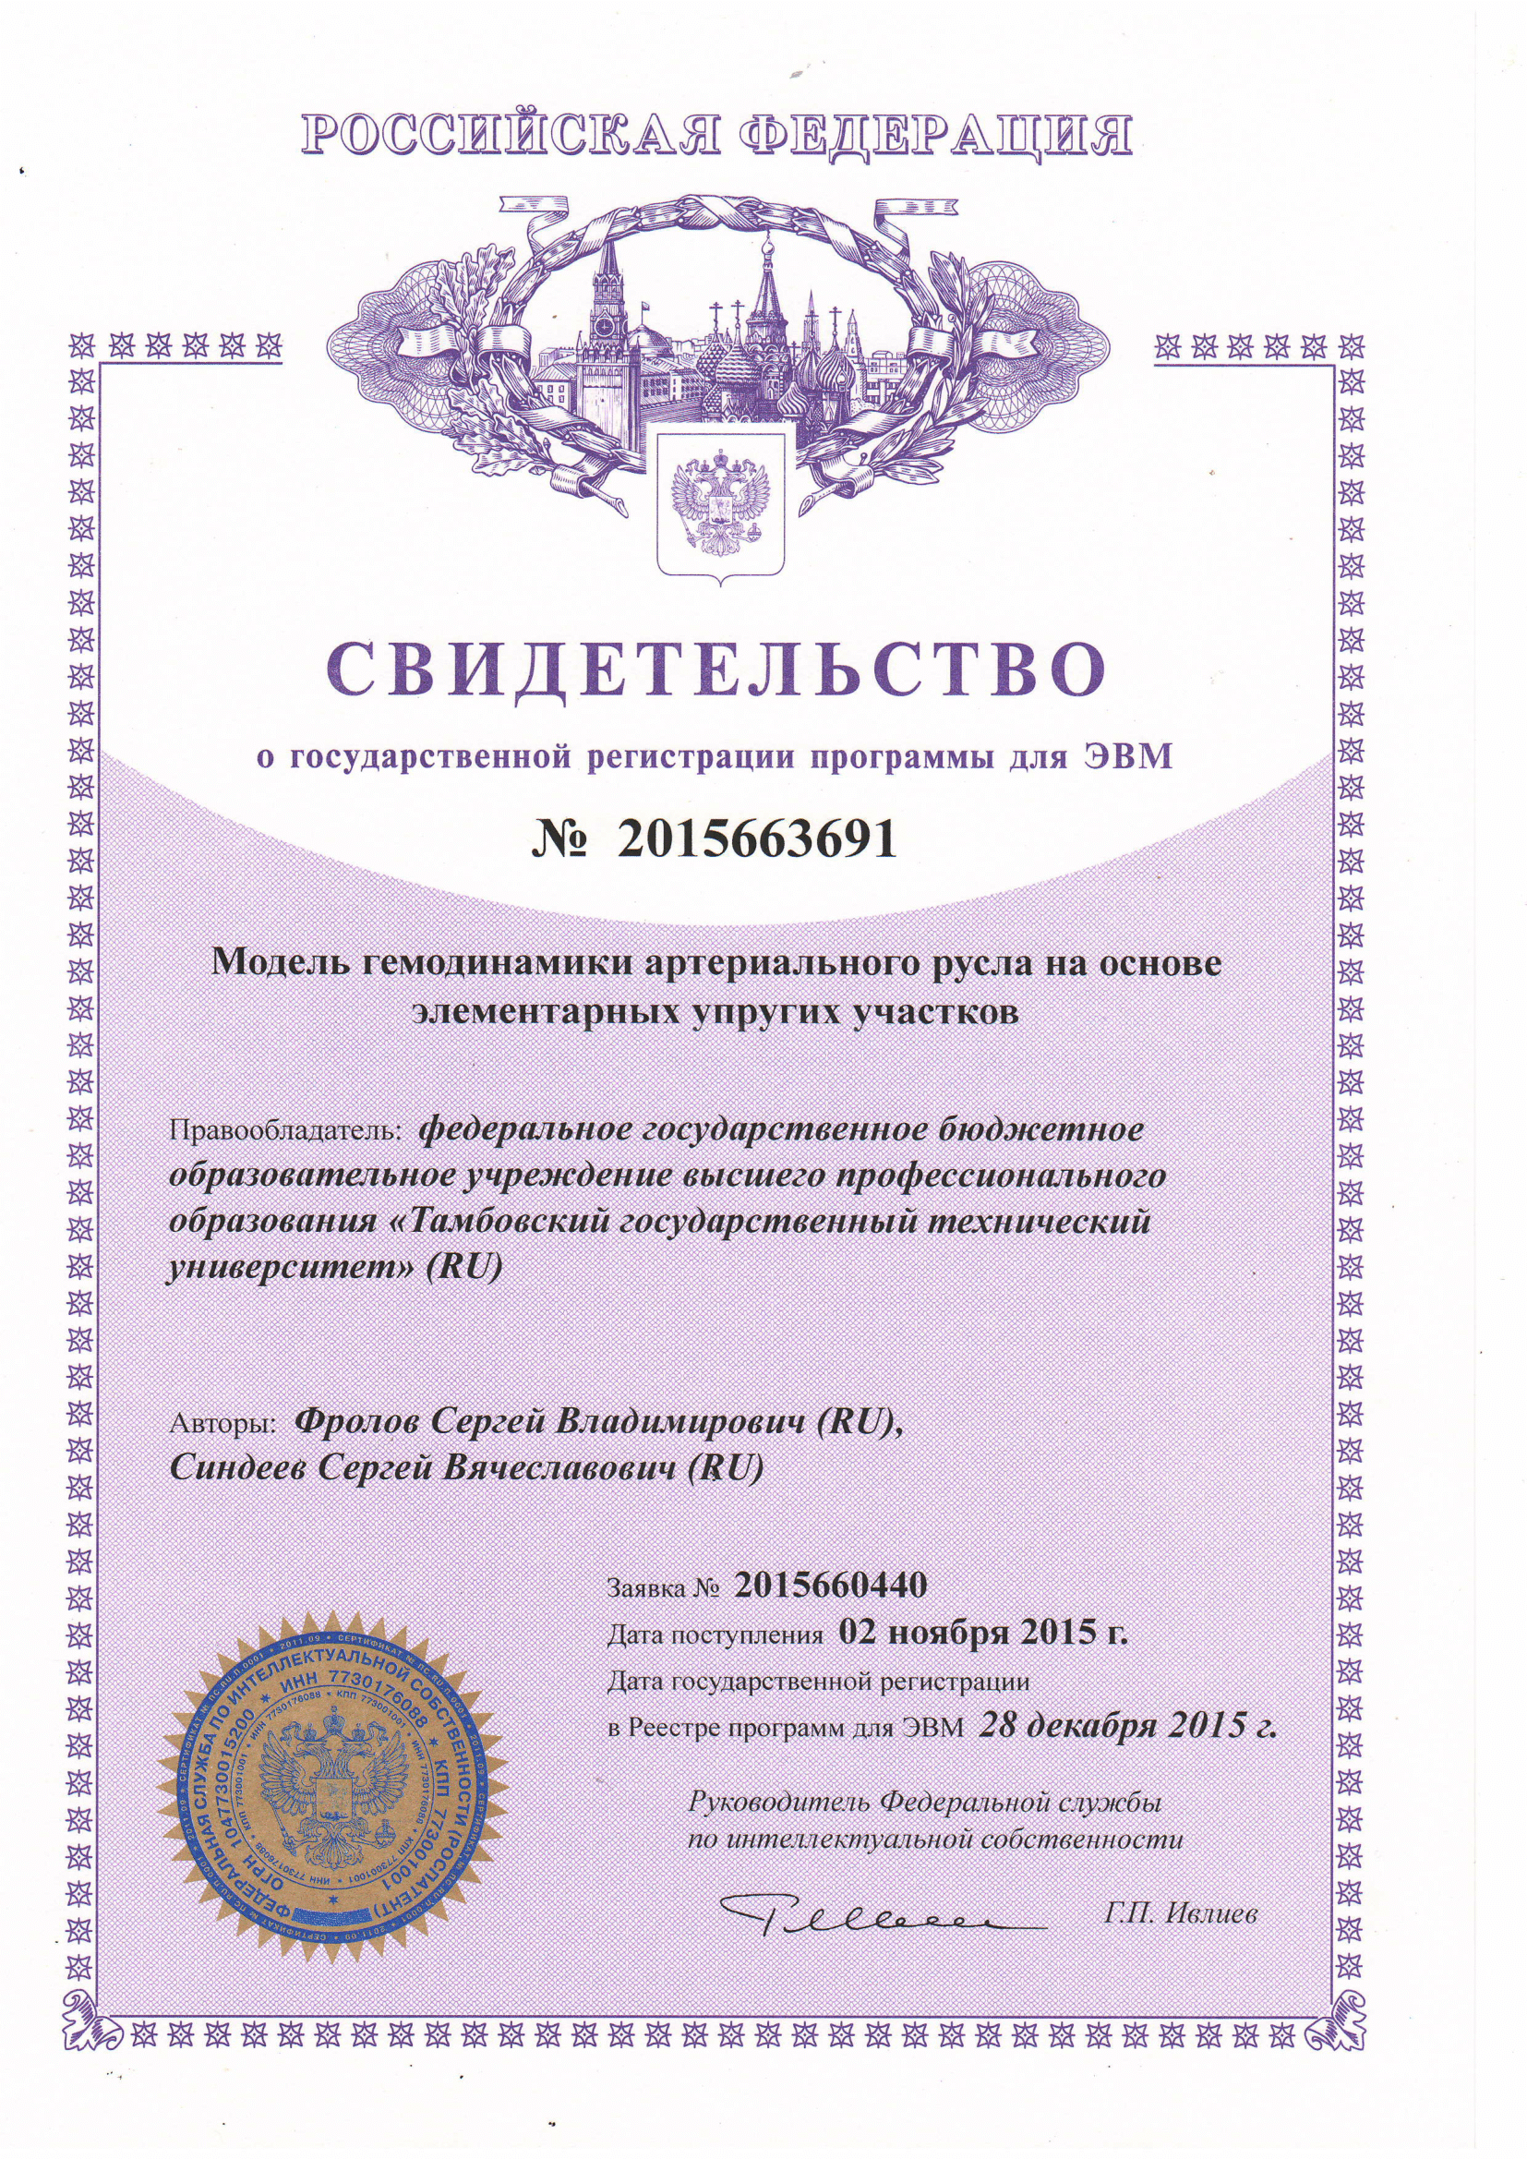
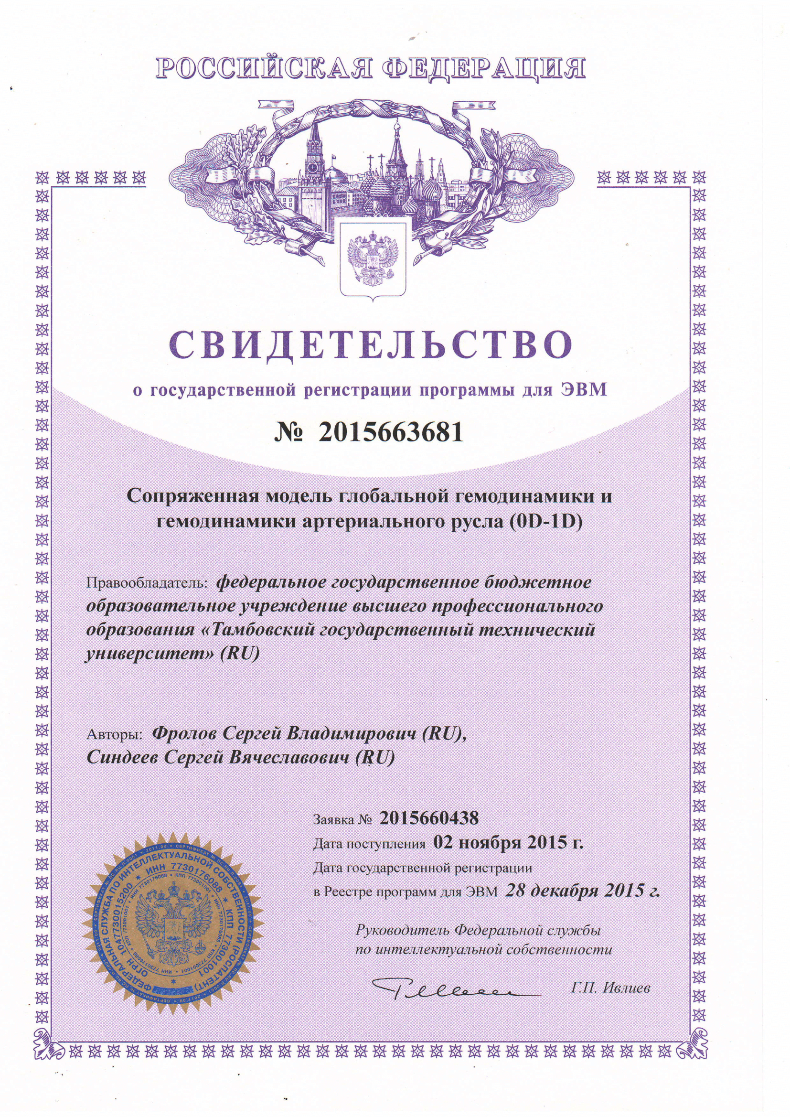
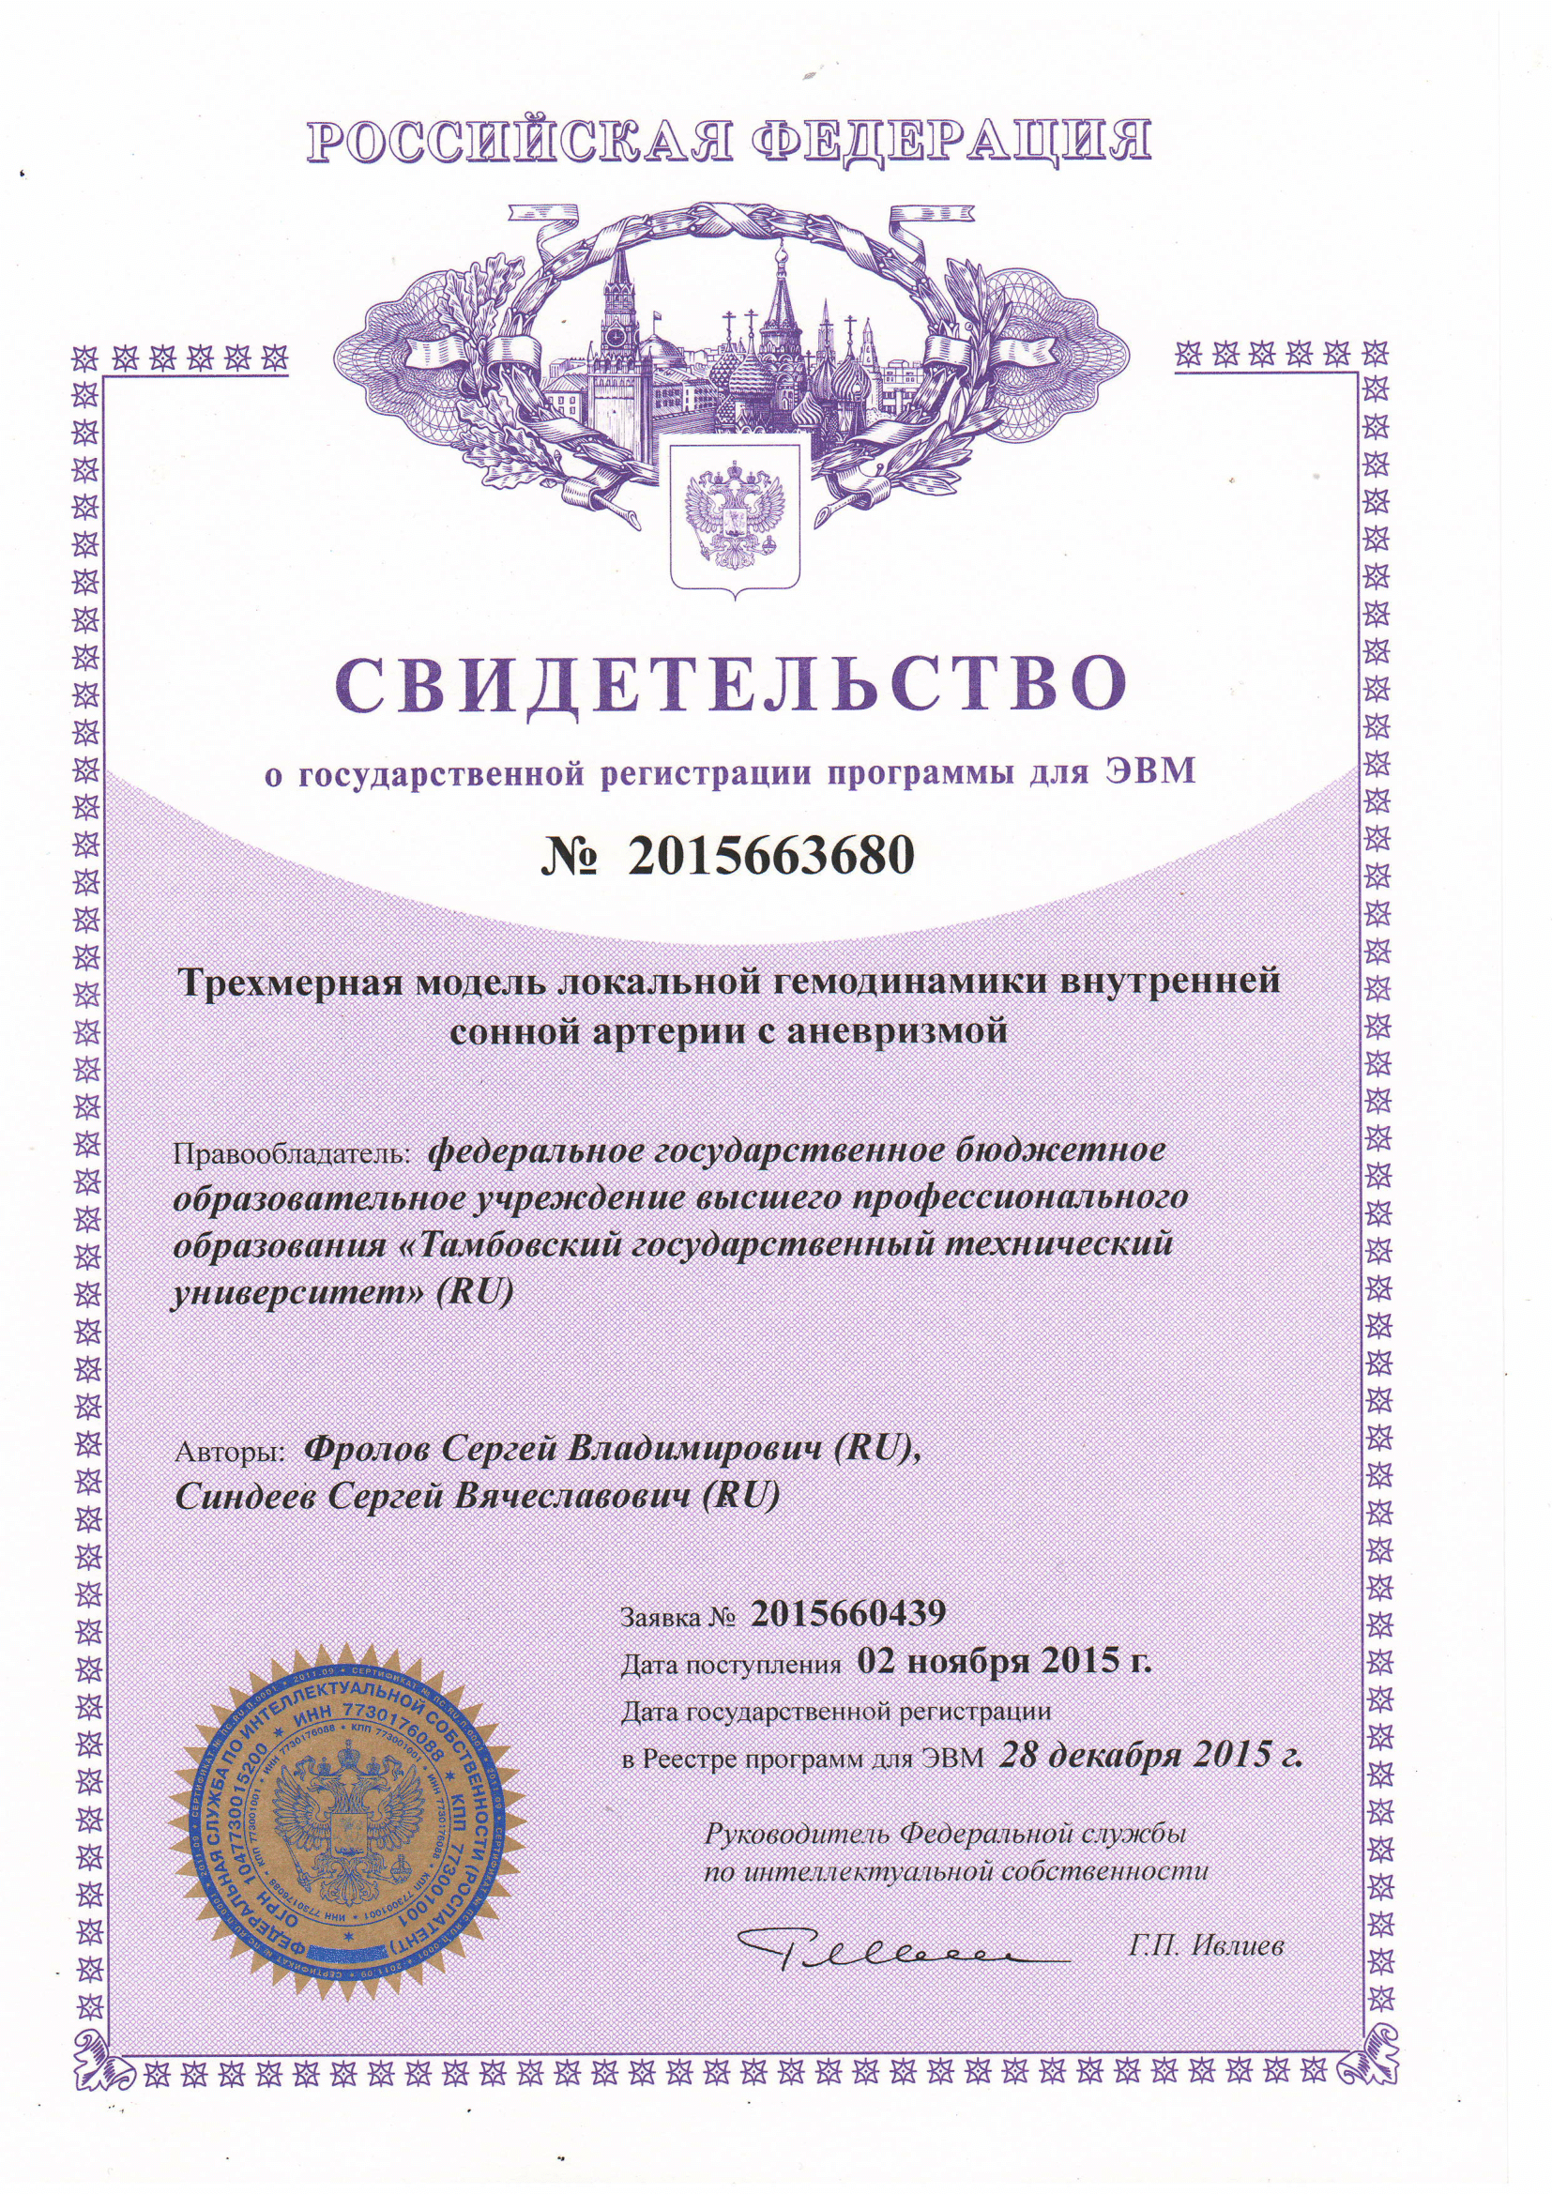
Свидетельства о регистрации программ для ЭВМ
Кафедра «Биомедицинская техника»

Slide 10
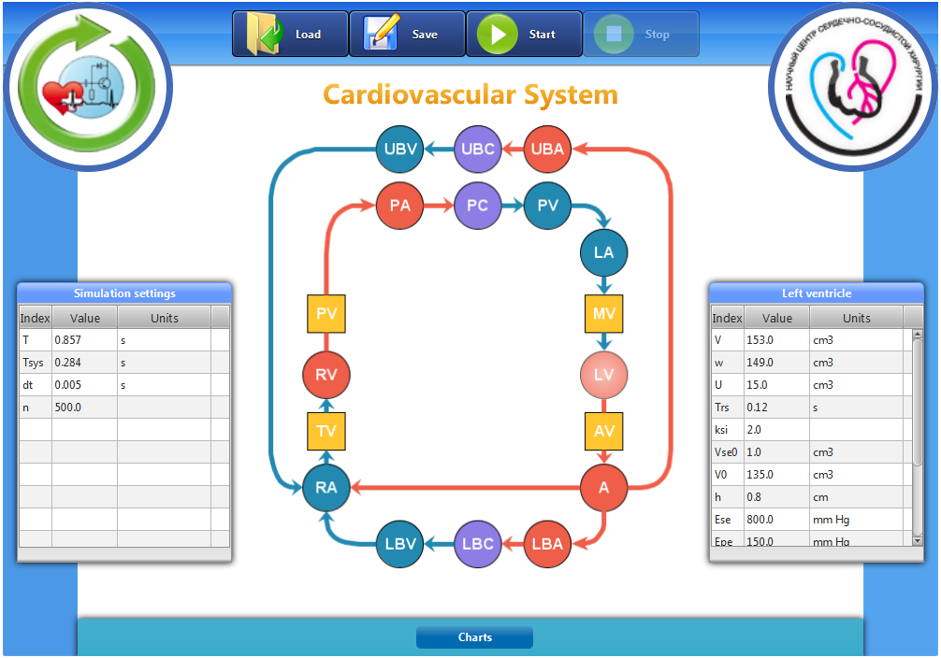
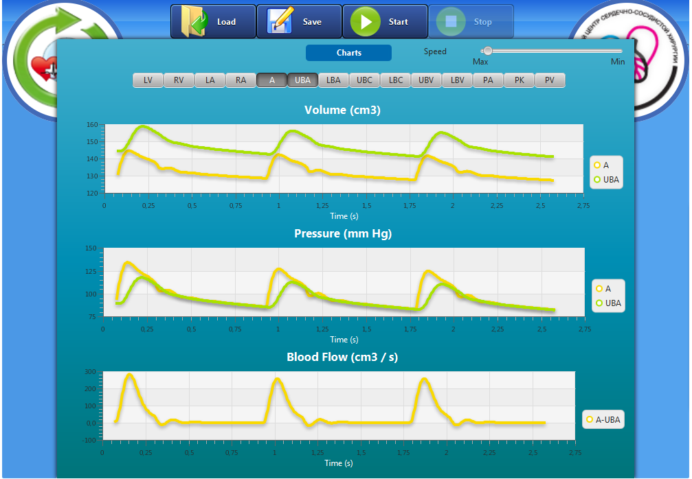
Система моделирования глобальной гемодинамики (bmt.tstu.ru/cvs)
Кафедра «Биомедицинская техника»

Slide 11
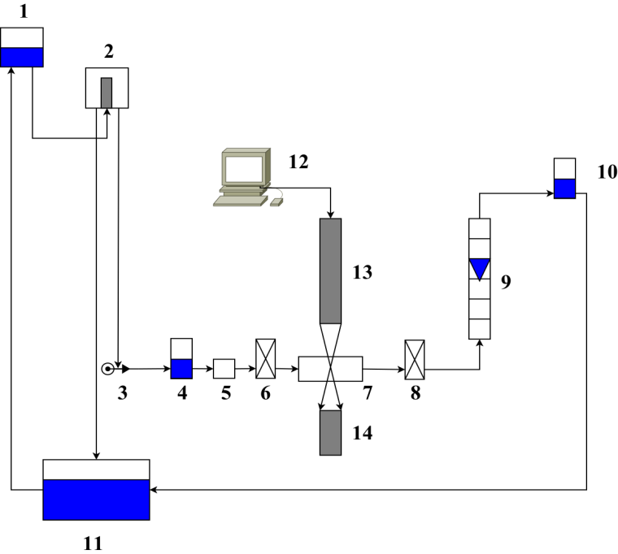
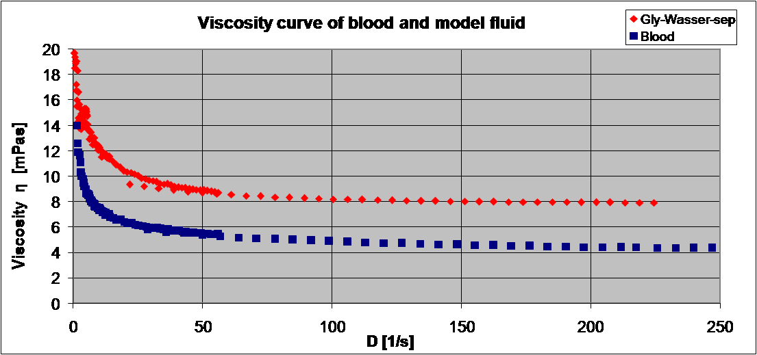
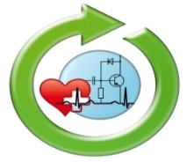
Экспериментальные исследования предоперационного состояния гемодинамики
КТ
3D модель
Восковая модель
Силиконовая модель
а)
в)
б)
г)
Кафедра «Биомедицинская техника»

Slide 12
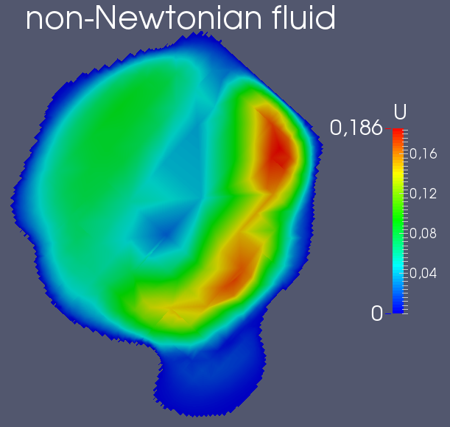
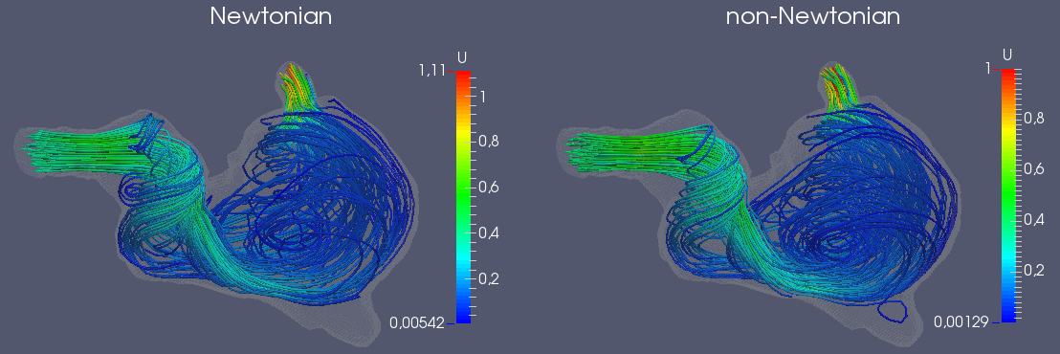
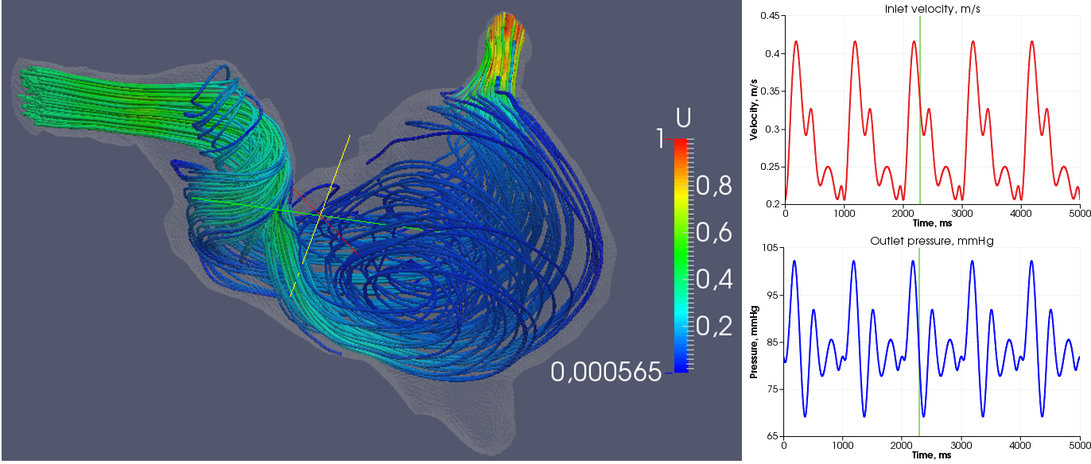
Численные исследования предоперационного состояния гемодинамики (ВСА)

Slide 13
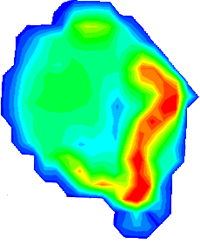
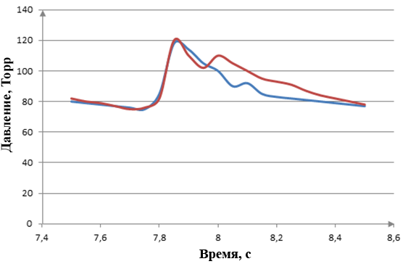
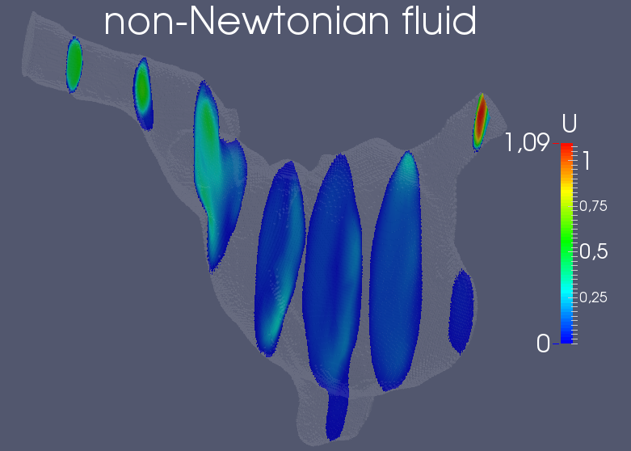
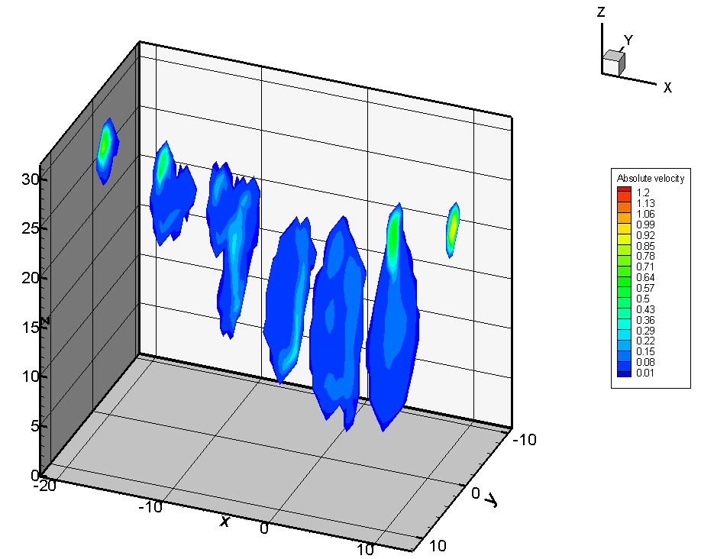
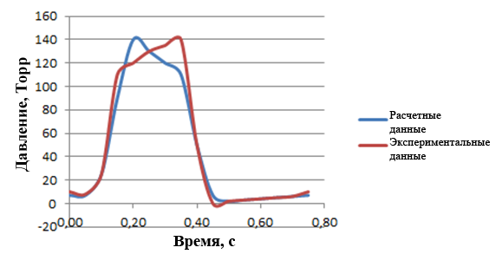
Проверка адекватности многомасштабной модели сердечно-сосудистой системы
Аортальное давление
Давление в левом желудочке
Расчетные данные
Экспериментальные данные

Slide 14
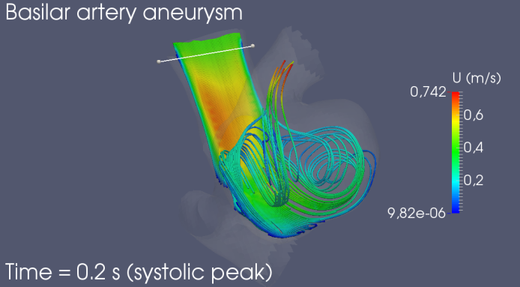
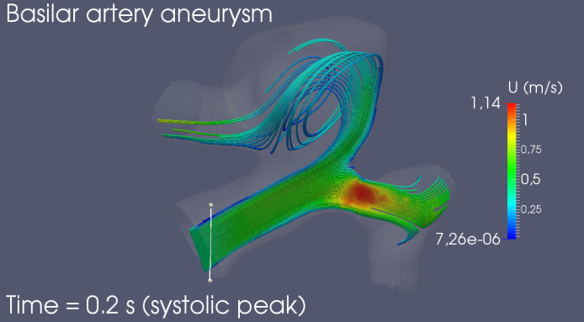
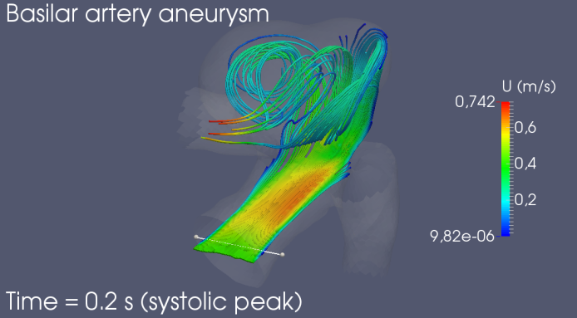
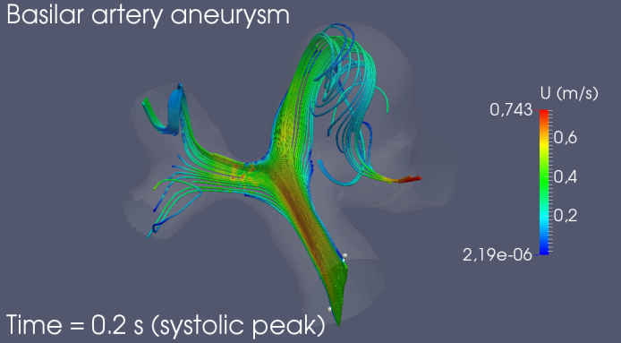
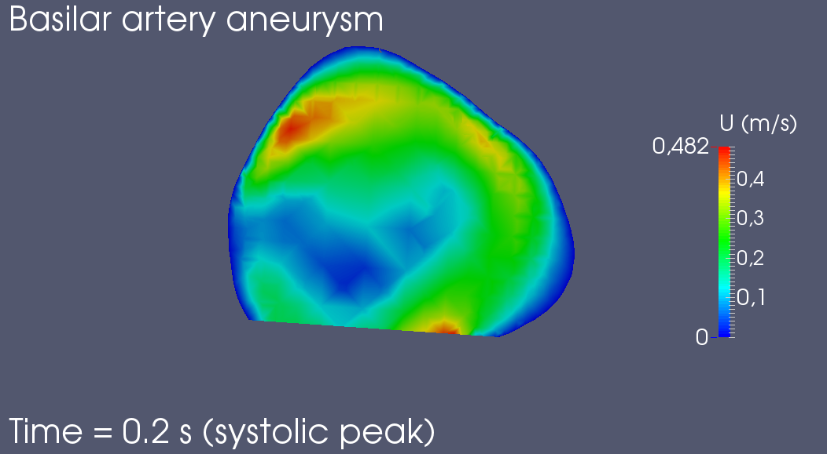
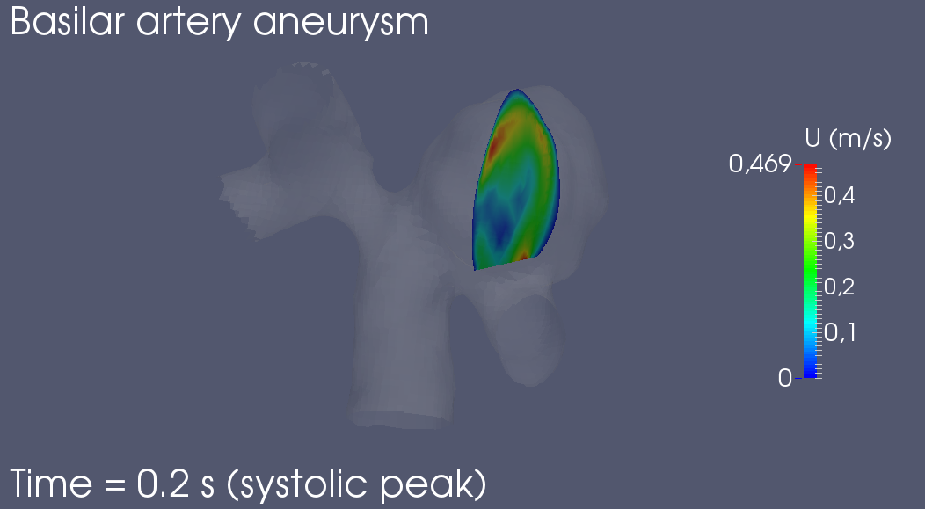
Численные исследования предоперационного состояния гемодинамики (БА)

Slide 15
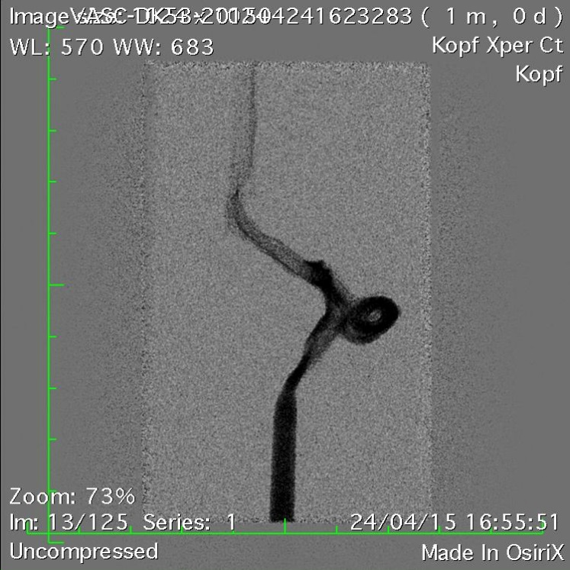
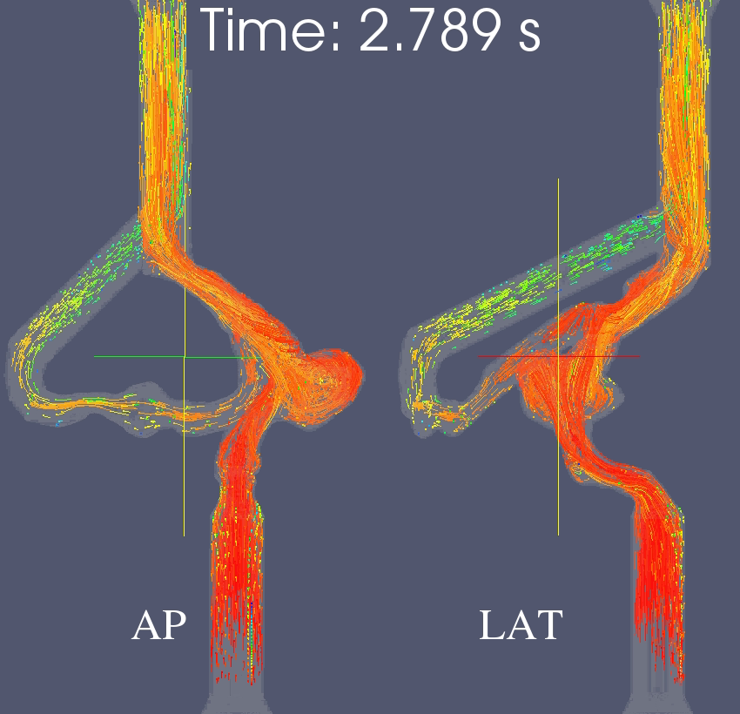
Численные исследования предоперационного состояния гемодинамики (ЛВнСА)

Slide 16
Моделирование гемодинамики в системах поддержки принятия врачебных решений
Фролов С.В.
д.т.н. профессор, заведующий кафедрой «Биомедицинская техника» ФГБОУ ВО «ТГТУ»
Синдеев С.В.
к.т.н. старший научный сотрудник кафедры «Биомедицинская техника» ФГБОУ ВО «ТГТУ»
Исследование выполнено за счет гранта Российского научного фонда (проект №16-15-10327)
Кафедра «Биомедицинская техника»

